Slide 1
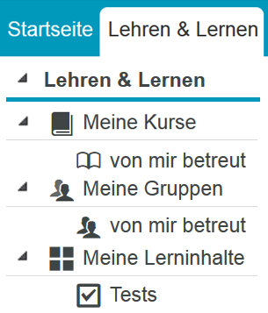


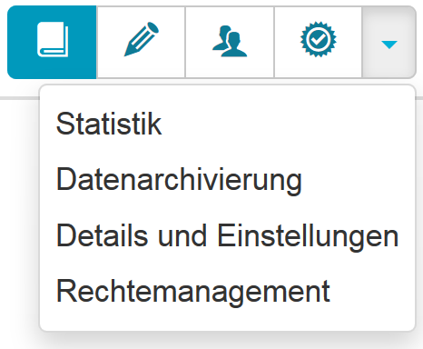
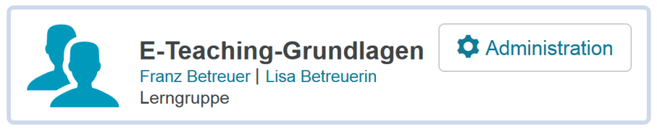


Autorenfunktionen in OPAL
Eigene Lehrinhalte verwalten
Ihre administrierten Kurse und betreuten Gruppen finden Sie unter dem Reiter Lehren & Lernen.
Lerninhalte erstellen
In Kursen können Sie Lerninhalte in Form von Kursbausteinen zur Verfügung stellen. Mit Lerngruppen können Sie Teilnehmer verwalten, gruppeninterne Kommunika-tionswerkzeuge anbieten sowie den Zugriff auf Ihre Kursinhalte steuern.
Über die entsprechenden Kacheln im Reiter „Lehren & Lernen“ können Sie Kurse sowie weitere Lerninhalte (z.B. Tests, Wikis, Blogs, Lernkarteien oder Glossare) erstellen. Zudem erreichen Sie hier den Aufgabenpool der Testsuite ONYX.
Das intelligente Menü erweitert sich je nach Nutzung der Lernplattform. Daher kann es sein, dass nicht alle Menü- einträge angezeigt werden.
Details und Einstellungen
Teilnehmer verwalten
Die Grundeinstellungen Ihrer Kurse werden unter Details und Einstellungen angepasst.
Die Administration der Gruppen zur Verwaltung eingeschriebener Teilnehmer finden Sie innerhalb des Kurses im Kurs-menü auf der linken Seite per Klick auf
den Gruppennamen.
Teilnehmer kontaktieren
Hier können:
Katalogeinträge hinzugefügt
Kursverantwortliche verwaltet
die Beschreibung zum Kurs bearbeitet
globale Zugriffsrechte eingestellt
der gesamte Kurs gelöscht
werden.
Im Gruppenmanagement können Sie über die Einträge „Alle Lerngruppen“ oder „Alle Mitglieder“ die gewünschten Teilnehmer per E-Mail kontaktieren.
elearning@tu-dresden.de E-Learning an der TU Dresden (0351) 463-34942
Autor: TU Dresden Medienzentrum

Slide 2
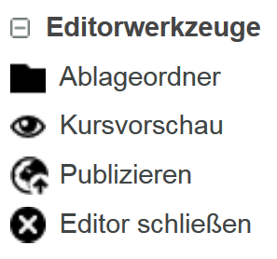
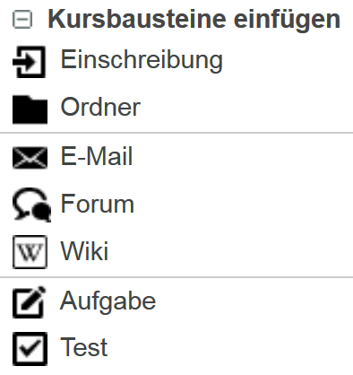
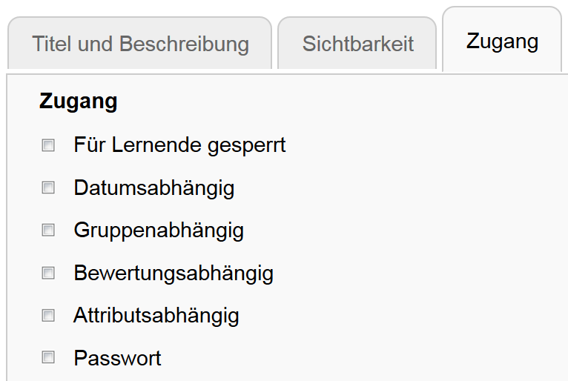
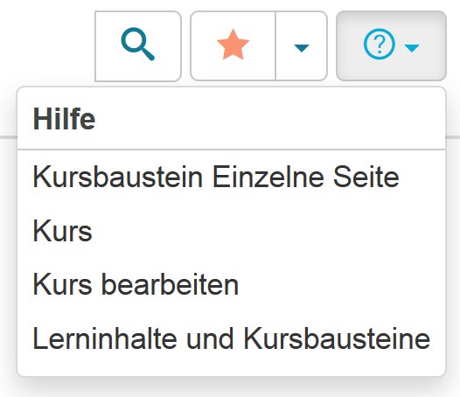

Kurseditor
Den Kurseditor erreichen Sie über den Stift in der kleinen oberen Menüleiste.
Publizieren
Änderungen in Kursen müssen publiziert werden, damit die Nutzer auf die aktuellen Inhalte zugreifen können.
Den Assistenten zum Publizieren finden Sie im Kurseditor am rechten Seitenrand unter „Editorwerkzeuge“.
Hier können Sie Kursbausteine hinzufügen, bearbeiten oder löschen, die Kursstruktur verändern und Zugriffsrechte verwalten.
Zugriffsbeschränkungen
Über Details und Einstellungen
können Sie festlegen, ob registrierte
Nutzer oder auch Gäste der Plattform
den Kurs grundsätzlich aufrufen können.
Im Kurseditor können Sie über die Tabs „Sichtbarkeit“ bzw. „Zugang“ für jeden Kursbaustein detaillierte Zugriffsregeln definieren. Die Vergabe eines Kurspass-wortes ist über den obersten Kursknoten, der den Titel des Kurses trägt, möglich.
Weitere Kurswerkzeuge
In der Statistik erhalten Sie Auswertungen zur Nutzung der einzelnen Kursbausteine.
Über das Rechtemanagement können einzelne Bearbeitungsrechte für den Kurs oder das Gruppenmanagement an andere OPAL-Nutzer vergeben werden.
Das Bewertungswerkzeug ermöglicht es Ihnen, Leistungen einzelner Kursteil-nehmer zu bewerten sowie zu jedem bewertbaren Baustein eine Gesamt- und eine statische Auswertung einzusehen.
Hilfe
Eine kontext-sensitive Hilfe zum ausge- wählten Kursbaustein finden Sie
über das
in der oberen rechten Ecke
des Kurses.

